Slide 1
Con vật quanh em Tiết 2

Slide 2
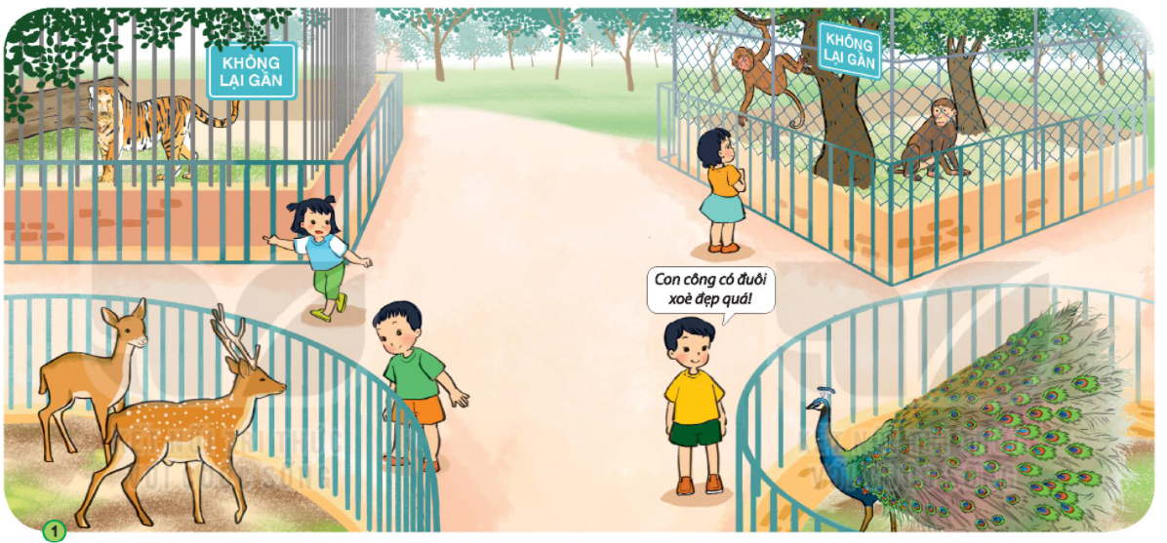
Trong tranh có những con vật gì?

Slide 4
đầu
thân
đuôi
chân

Slide 5
đầu
thân
đuôi
chân

Slide 6
mào
thân
đầu
đuôi
chân

Slide 7
sừng
thân
đầu
chân

Slide 9
Trong tranh có những con vật gì?
con ong
con nhái
con cá
con tôm

Slide 11
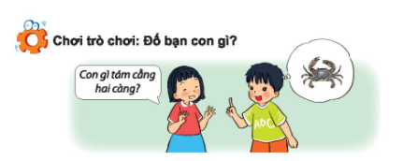

Slide 12
Xin chào và hẹn gặp lại các con!

